Slide 1
Praktikum Software Engineering: Release v.0.3.0
Kerim Ljutic, k12114096
Martin Wallner, k12204072
Carina Moßbauer, k12226418

Slide 2
Ursprünglicher Plan
Codeoptimierung & Bugfixes
Testbarkeit mitbeachten
Anpassungen im Code & Datenbank (Attribute, Spalten…) (Kerim)
User Stories:
User/Admin - History #9 (Carina)
Admin - Payroll Integration #12 (Kerim)
Admin - Anomaly Detection #13 (Kerim)
User/Admin - Edits #17(Carina)
Admin - Reports #18 (Martin)
Admin - Graphical KPI #19 (Martin)

Slide 3
Probleme
Datum des Hochladens übersehen ➔ viele Änderungen in Konstruktoren, Funktionen…
Dependency-Versions-Konflikte (JSON-Jackson-Bibliothek)
Eigene View für Menü(Admin/User) ➔ Redesign der UI

Slide 4
Einsatz von KI
Martin: Erstellung Pie-Chart in JavaFX
Carina: Überarbeitung der Menüleiste (Redesign)
Kerim: Fehler in der JSON-Jackson-Dependency
Testabdeckung
Test-Coverage mit IntelliJ geprüft

Slide 5
Abgeschlossene User Stories
User/Admin - History #9 (Carina)
Admin - Payroll Integration #12 (Kerim)
Admin - Anomaly Detection #13 (Kerim)
User/Admin - Edits #17(Carina)
Admin - Reports #18 (Martin)
Admin - Graphical KPI #19 (Martin)
Viele Akzeptanzkriterien/Testszenarien durch den Code schon abgebildet, z.B. JSON oder CSV-Export

Slide 6
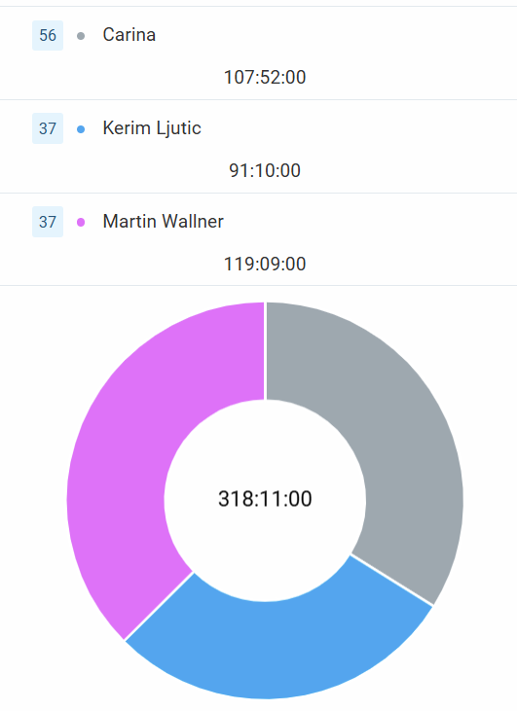
Gebuchte Stunden & Lessons Learned
Gesamt: 318 Std. 11 Min. ➔
Änderungen in der Basis (z.B. Entitäten) im Nachgang sehr aufwendig
Konflikte in den Versionen zu lösen frisst viel Zeit

Slide 7
Nächsten Schritte
Codeoptimierung & Bugfixes
Testbarkeit erweitern wenn sinnvoll
Anpassungen im Code & Datenbank (Attribute, Spalten…)
Usability verbessern (z.B. PDF-Inhalt)

Slide 8
LiveDemo
Release v0.3.0

Slide 9
Vielen Dank!

